Slide 1
TOÁN
LUYỆN TẬP
(Trang 40)

Slide 2
Du lịch cùng Doraemon

Slide 3
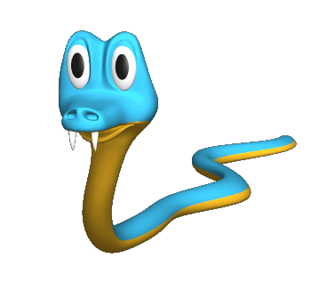
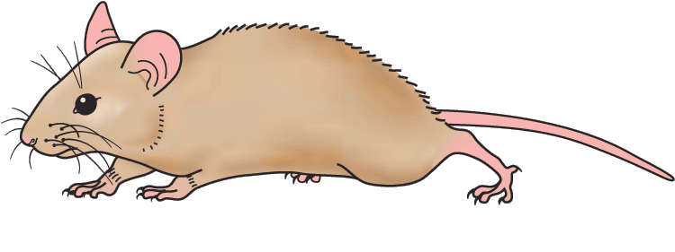
Sông Hàn
Đà Nẵng
X + 12 = 36
A. 48
B. 24

Slide 4
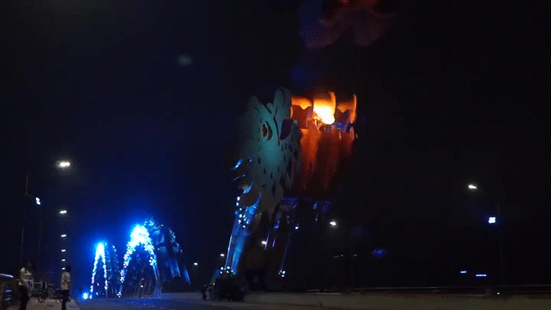
X x 6 = 30
Cầu Rồng
Đà Nẵng
A. 5
B. 24

Slide 5
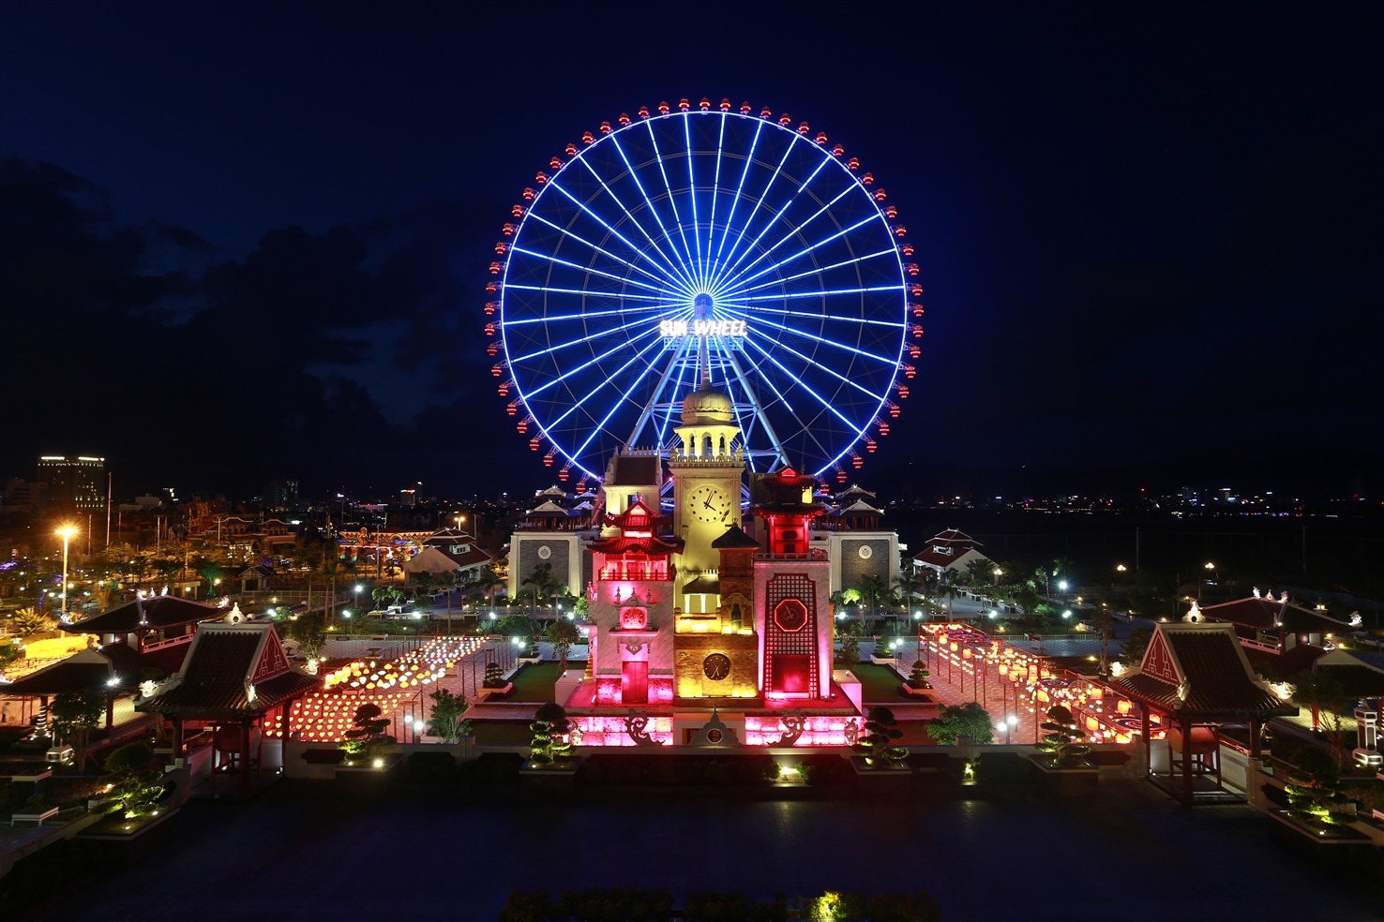
X – 25 = 15
Công viên Châu Á
Đà Nẵng
A. 40
B. 30

Slide 6
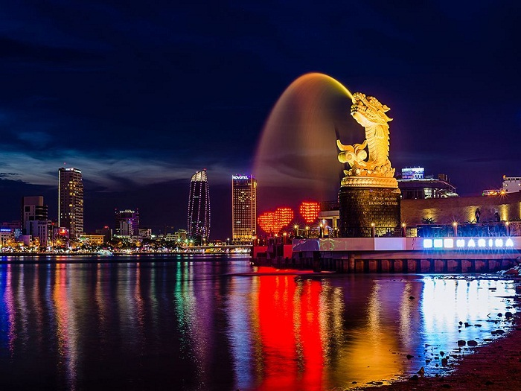
80 – X = 30
A. 40
B. 50
Cầu Tình Yêu
Đà Nẵng

Slide 7
Thứ sáu ngày 29 tháng 10 năm 2021
Toán
(3) Luyện tập

Slide 8
Bài 1: Tìm x
a/ x + 12 = 36 b/ x x 6 = 30
c/ x – 25 = 15 d/ x : 7 = 5
e/ 80 – x = 30 g/ 42 : x = 7

Slide 9
Bài 1: Tìm x
a/ X + 12 = 36
b/ X x 6 = 30
X =
36 - 12
X =
30 : 6
24
X =
X =
5
c/ X – 25 = 15
d/ X : 7 = 5
X =
X =
5 x 7
15 + 25
X =
40
35
X =
e/ 80 – X = 30
g/ 42 : X = 7
X =
80 – 30
X =
42 : 7
X =
6
50
X =

Slide 10
Bài 2: Tính
32
20
a)
35
26
x
x
7
x
2
x
4
6
14
7
0
10
19
2
0
4
b)
64
2
80
4
99
3
77
7
6
3
8
2
0
1
2
9
3
7
1
3
4
0
0
0
0
0
7
9
4
0
9
7
0
0
0
0

Slide 11
Bài 3: Trong thùng có 36 l dầu. Sau khi sử dụng, số dầu còn lại bằng số dầu đã có. Hỏi trong thùng còn lại bao nhiêu lít dầu?
1
3
Tóm tắt:
36 l
Có
Còn
? lít
Bài giải
Trong thùng còn lại số lít dầu là:
36 : 3 = 12 (l)
Đáp số: 12 l dầu
Notes:
11

Slide 12
Bài 4:
Khoanh vào chữ đặt trước câu trả lời đúng:
Đồng hồ chỉ:
a)
1 giờ 50 phút
11
12
1
b)
1 giờ 25 phút
10
2
9
3
c)
8
4
2 giờ 25 phút
7
6
5
d)
5 giờ 10 phút

Slide 13
CHÀO CÁC EM

